Slide 1

Chapter 11 데이터프레임 처리를 위한 Pandas

Slide 2

11.1 Pandas의 기초
Big Data Analytics & Artificial Intelligence
Starting with Python

Slide 3

Pandas의 데이터 형식
시리즈(Series)
1차원 배열
데이터프레임(DataFrame)
2차원 배열

Slide 4
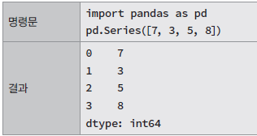
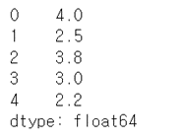
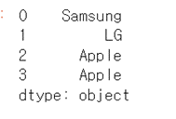
시리즈
Series
복수의 행(row)으로 이루어진 하나의 열(column) 구조
색인(index)을 가지고 원하는 데이터에 접근할 수 있음
시리스 생성 : list 이용. 자동으로 색인을 만들어 줌
avg = pd.Series([4, 2.5, 3.8, 3, 2.2])
avg
avg[0]
brand[2]
brand = pd.Series(['Samsung','LG','Apple','Apple'])
brand
brand[1:3] ?

Slide 5
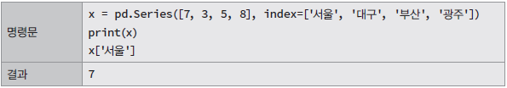
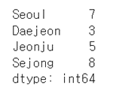
시리즈
Series 생성
자동으로 색인을 만들지 않고 index 키워드를 사용해 원하는 색인의 이름을 입력
색인을 나열하여 원하는 값들을 출력
city = pd.Series([7,3,5,8], index=['Seoul','Daejeon','Jeonju','Sejong'])
city
누가 index이고
누가 values인지…
city[0] city[2] city[‘Seoul’] city[‘Jeonju’]
city[ [‘Daejeon’ , ’Jeonju’] ] city[ [‘Seoul’, ‘Jeonju’] ]
city[ 1 : 3 ] ?
city[ [‘Seoul’ : ‘Jeonju’] ] vs
city[ ‘Seoul’ : ‘Jeonju’ ]
[3] 포함?
[‘Jeonju’] 포함?

Slide 6
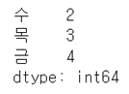
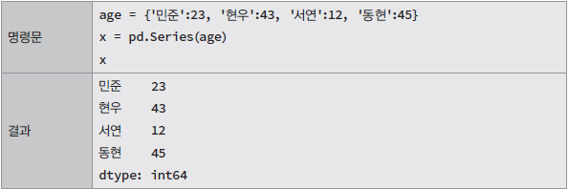
시리즈
Series 생성
딕셔너리로 series 생성
dict_data = {'수':2,'목':3,'금':4}
newSeries_data = pd.Series(dict_data)
newSeries_data

Slide 7
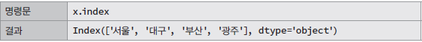
시리즈
누가 index이고
누가 values인지…
.index
만들어진 시리즈에서 인덱스만을 출력
.values
만들어진 시리즈 데이터에서 값들만을 출력

Slide 8
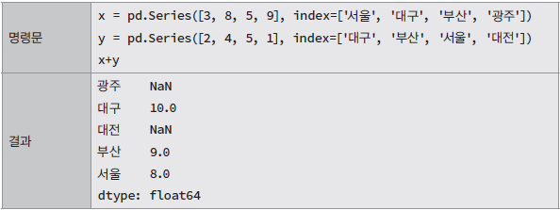
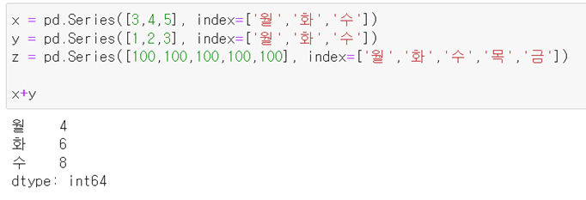
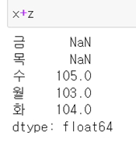
시리즈
시리즈의 연산
두 시리즈의 인덱스가 동일한 경우에는 그냥 연산하면 됨
두 시리즈의 인덱스가 다를 때는 주의가 필요함
인덱스별로 저장된 값들의 합을 구함
x와 y에 공통된 인덱스가 존재해야 더할 수 있으므로 ＇목＇, '금’ 은 NaN으로 표시
a = pd.Series([5,15,25])
b = pd.Series([1,2,3])
c = pd.Series([100,100,100,100,100])
a+b
a+c

Slide 9
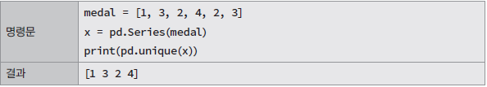
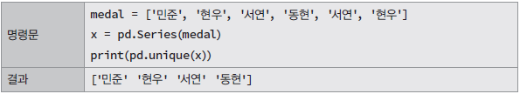
시리즈
unique()
시리즈로부터 유일한 값들만을 반환

Slide 10
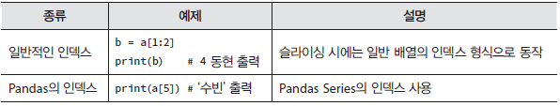
시리즈
3 | 민서
4 | 동현
1 | 수빈
a = pd.Series(['민서','동현','수빈'], index=[3,4,1])
Series 형식 데이터에서 인덱스 번호는 일반 배열에서의 인덱스와 다름
b=a[1:2]
일반 배열의 인덱스 형식으로 동작
4 | 동현
'수빈’ 출력함
이때의 1 은 pandas의 index
a[1]
1

Slide 11
Series
DataFrame

Slide 12
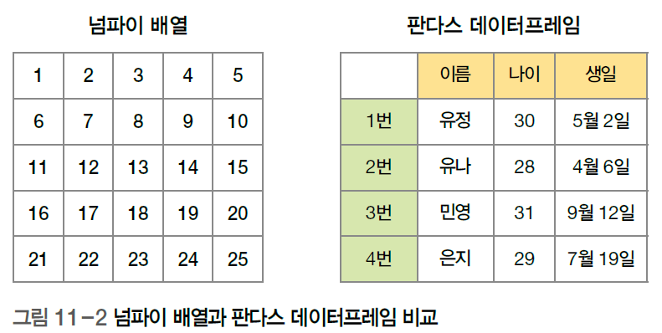
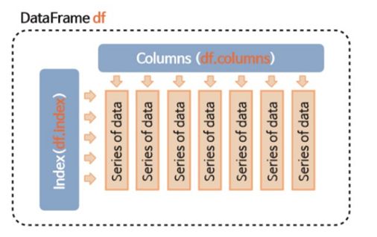
데이터프레임
데이터프레임(DataFrame)
2차원 배열
행과 열로 구성
다양한 데이터 형식을 배열로 사용할 수 있음

Slide 13
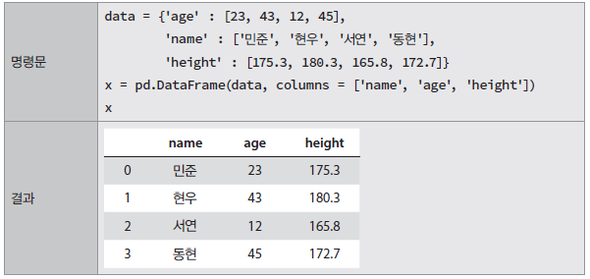
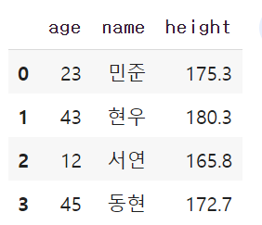
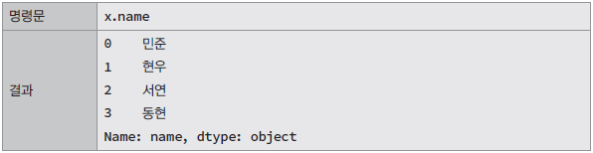
데이터프레임
DataFrame 생성
딕셔너리로 만들기 (.DataFrame())
newdf = pd.DataFrame(data)
x.index
RangeIndex(start=0, stop=4, step=1)

Slide 14
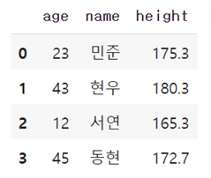
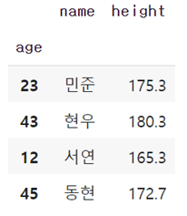
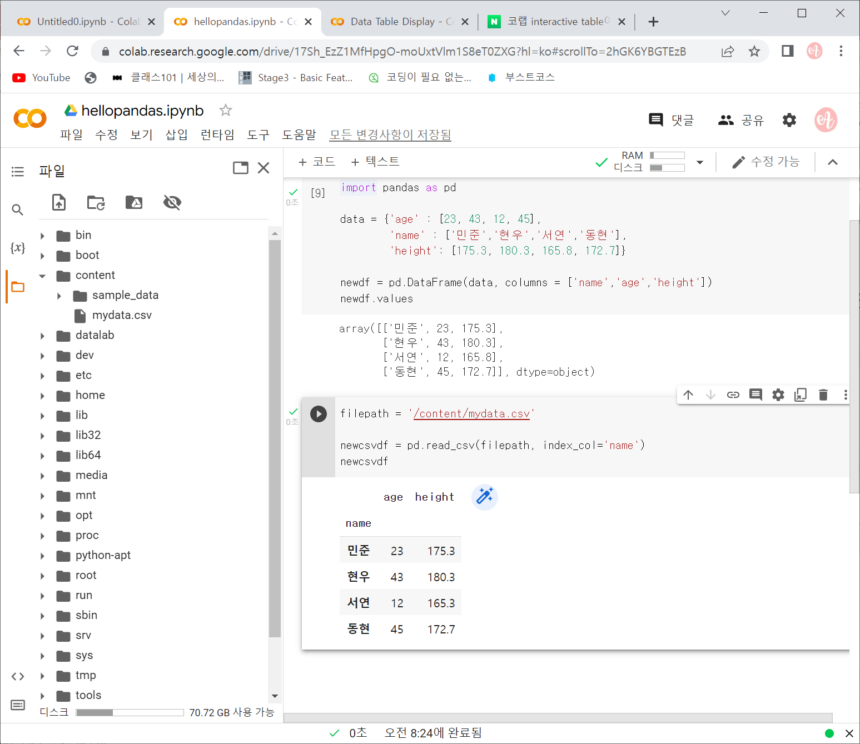
데이터프레임
DataFrame 생성
cvs 파일 불러오기 (.read_csv())
newdf = pd.read_csv(‘xxxxxxx.csv’)
newdf = pd.read_csv(‘xxxxxxx.csv’, index_col=0 )
newdf = pd.read_csv(‘xxxxxxx.csv’, index_col=‘name’ )

Slide 15
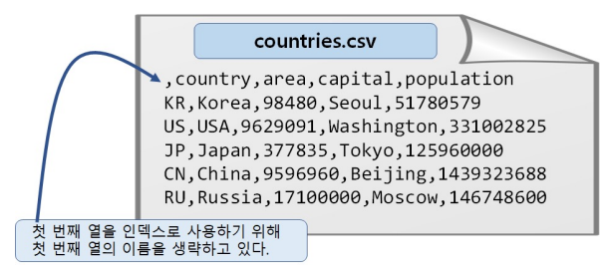
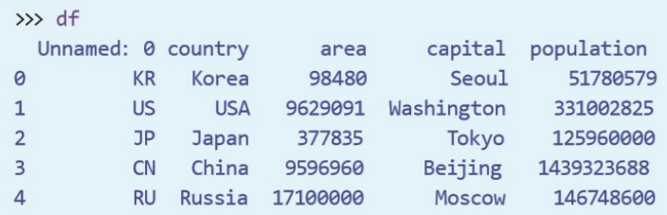
cvs파일로 DataFrame 생성
CSV 파일이 데이터프레임이 될 수 있도록
각 행이 같은 구조로 되어 있고,
각 열은 동일한 자료형을 가진 시리즈로 되어 있어야 한다.
첫 번째 열을 각 행의 인덱스로 사용하기 위해
1열 1행을 비워둠

Slide 16
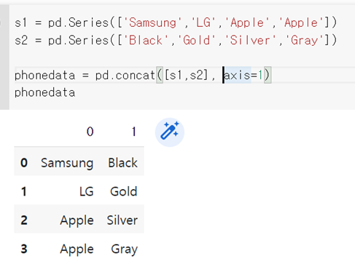
데이터프레임
DataFrame 생성
Series 여러 개를 합해서 만들기 (.concat())
# columns 값 변경하기
phonedata.columns = ['Brand','Color']

Slide 17
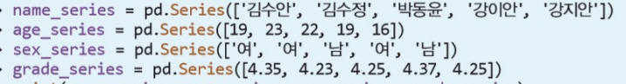
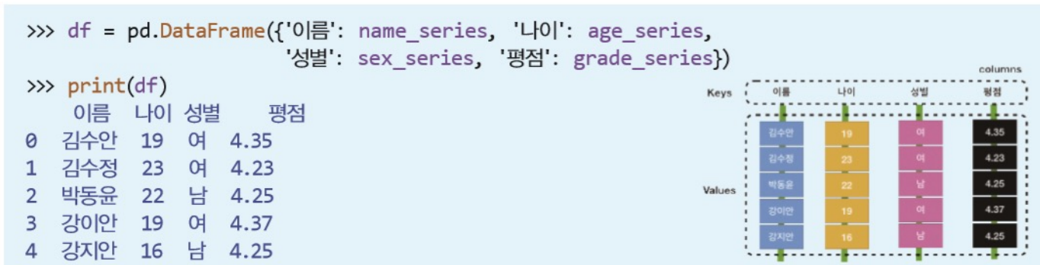
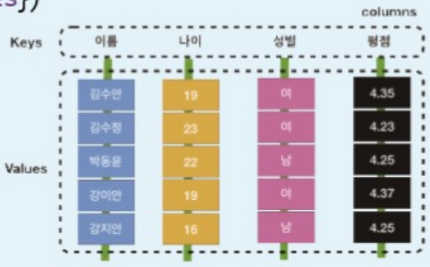

Slide 18
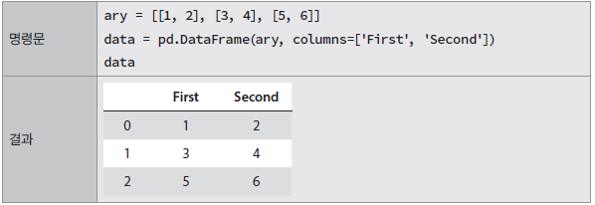
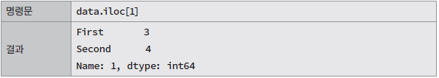
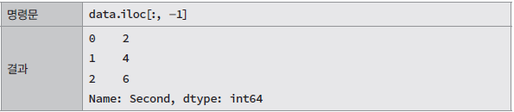
데이터프레임
출력하기
iloc() 메소드를 사용하여 특정한 행이나 위치의 내용들을 지정하여 출력
1번 행의 값들을 출력
모든 행의 마지막 데이터만을 출력

Slide 19
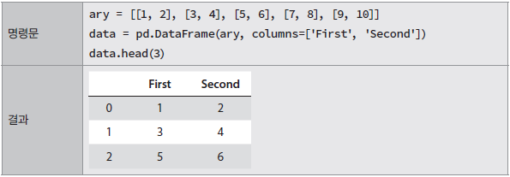
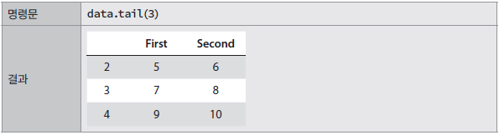
데이터프레임
출력하기
head()
첫 행부터 입력한 수만큼의 행이 출력됨
입력하지 않으면 첫 5줄의 행을 출력
tail()

Slide 20
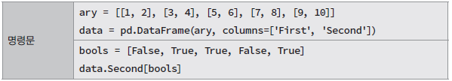
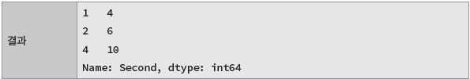
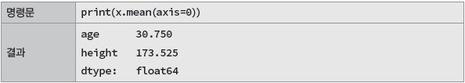
데이터프레임
출력하기
특정 항목만 선택하여 저장하거나 출력
Boolean 값을 이용하여 True인 것은 선택하고 False인 것은 선택하지 않도록 설정
수학적인 메소드를 이용하여 계산

Slide 21
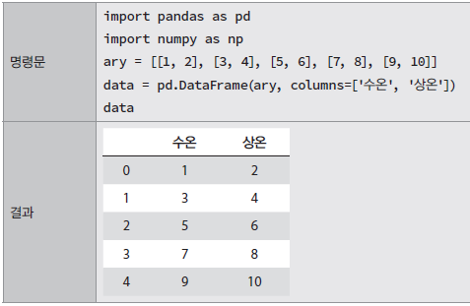
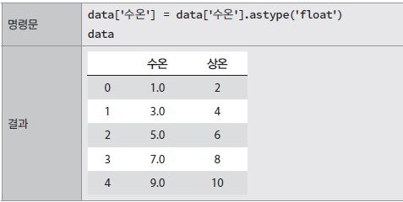
Pandas의 데이터형
Pandas의 데이터형
Objects: 문자 또는 문자열형
Int64: 정수형
Float64: 실수형
Pandas 데이터의 형변환
astype() 메소드 사용

Slide 22

Thank you

Slide 23
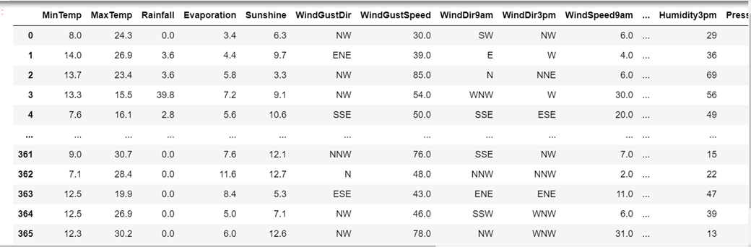
데이터를 설명하는 인덱스와 컬럼스 객체
데이터 프레임에서는 다음과 같이 인덱스index와 컬럼스columns 객체를 정의하여 사용한다.
인덱스는 행들의 레이블이고 columns는 열들의 레이블이 저장된 객체이다.
columns
index

Slide 24
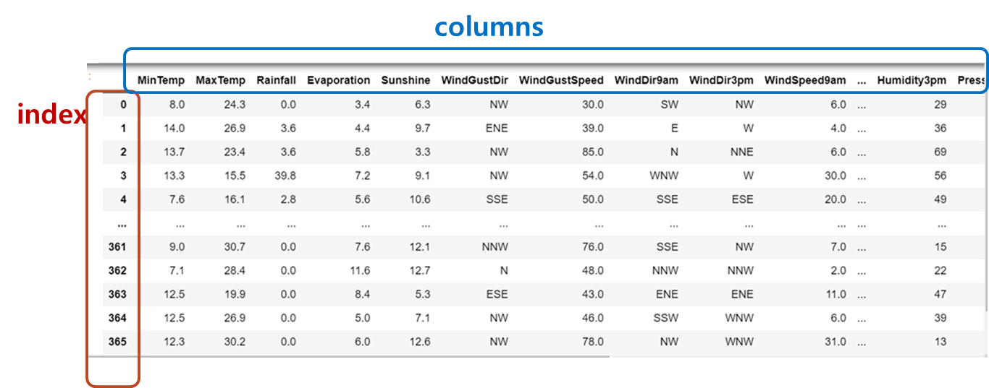
데이터 확인하기 예제
준비파일 : weather.csv
df = pd.read_csv('weather.csv')

Slide 25
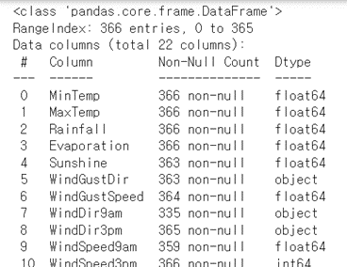
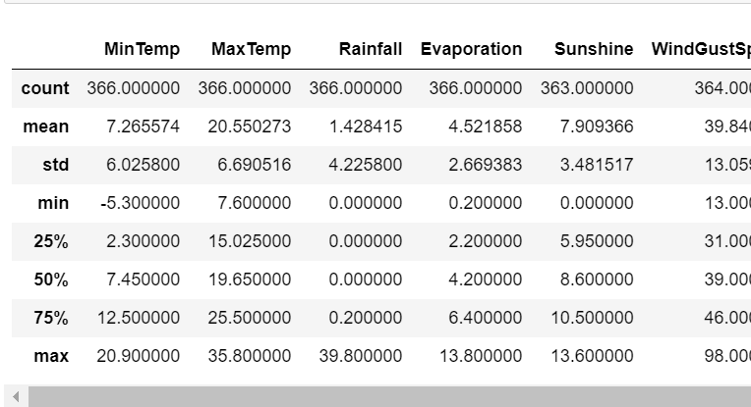
데이터 확인하기 예제
데이터의 (행, 열) 크기 확인
전체 구조 출력
요약 통계량 확인
복습
상위 N 행 살펴보기
하위 N 행 살펴보기
인덱스 출력
컬럼 출력
df.shape
df.info()
데이터 개수 n=366
행 인덱싱 번호 0 ~ 365
데이터 형식…
결측치 개수를 알 수 있다.
df.describe()
특정 컬럼의 평균만 출력 df['MaxTemp'].mean()

Slide 26
데이터 확인하기 예제
데이터 크기 순 정렬
예) MaxTemp 컬럼의 값의 크기에 따라 오름차순 정렬
내림차순
빈도 분석 결과 출력
bank.csv 파일 데이터를 읽어와서 bank 데이터 프레임으로 준비
내림차순
오름차순
column(열)의 고유값 출력
df.sort_values()
df.sort_values(by=‘MaxTemp’)
df.sort_values(by=‘MaxTemp’, ascending=False)
bank = ??? 작성해보자.
bank[‘job’].value_counts()
bank['job'].value_counts(ascending=True)
bank['job'].unique()

Slide 27
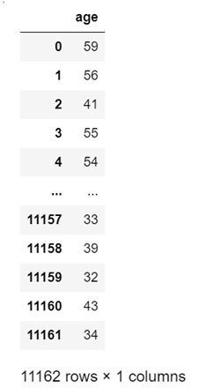
데이터 선택하기
열(컬럼) 선택하기
하나의 열을 선택하면 하나의 Series를 만든다.
column 이름이 숫자로 시작하지 않고, 공백이나 특수문자 등 포함하지 않아야.
.loc()
.iloc()
bank.job 이거나
bank['job']
bank[ [ 'job’, ‘age’ ] ]
bank.loc[ : , ['job’] ]
bank.loc[:,['job', 'age']]
bank.iloc[ : , [ 0 ] ]
bank.iloc[ : , [ 1,0 ] ]

Slide 28
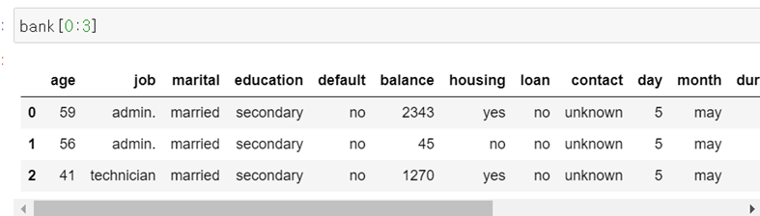
데이터 선택하기
행(로우) 선택하기
특정 행 범위 선택하기
bank[0:3]
bank.iloc[2]
iloc() 이용하여 위와 동일한 결과를 얻으려면?

Slide 29
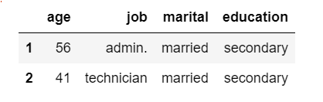
데이터 선택하기
특정 행과 열 선택 : 슬라이싱
bank.iloc[1:3, 0:4]

Slide 30
데이터 선택하기
값을 기준으로 조건을 만족하는 데이터를 선택하기
age가 60보다 큰 데이터 추출
balane가 가장 많은 계좌의 데이터를 추출
marital이 single 이고 age가 40보다 작은 데이터를 추출
senior = bank['age']>60
bank[senior]
vip = bank['balance']==bank['balance'].max()
bank[vip]
meeting = (bank['marital']=='single') & (bank['age']<40)
bank[meeting]

Slide 31
데이터 가공하기
컬럼 삭제하기
데이터 분석에 필요없는 ‘WindGustDir’ 'WindDir9am’ 'WindDir3pm’ 컬럼 삭제하기
그 밖에
데이터 형 변환
숫자와 문자열 변환
문자열과 날짜형 변환
날짜 형식
데이터 병합 .merge()
데이터 그룹화하기 .groupby()
통계량 관련 : mean(), std(), var(), … 등등등
df = df.drop(['WindGustDir','WindDir9am'], axis=1)
df
axis=1 이어야 컬럼 삭제

